Slide 1
Компютърни мрежи
Изготвено: Кристиянана Домбарова и Айлин Забитева

Slide 2
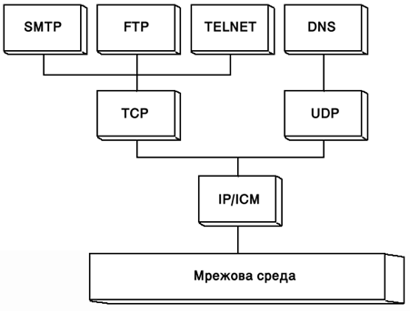
Мрежови протоколи
Мрежов протокол е система от стандартни правила за обмяната на информация между процеси или компютри, които са свързани в една компютърна мрежа, и то по начин, гарантиращ успешната връзка между два или повече комуникационни апарата (крайни устройства). Комуникацията в тази мрежа се базира на множество протоколи с различни функции и се осъществява посредством обмяната на съобщения (пакети). Описаните в протокола правила дефинират каква информация се предоставя в пакетите и в какъв формат, за да се приеме от комуникационните партньори.

Slide 3
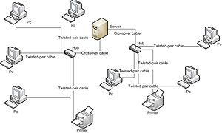
Локална мрежа
Локална мрежа (на английски: Local Area Network, LAN) е вид малка компютърна мрежа, обслужваща компютри и други устройства (напр. мрежови принтери или скенери), свързани помежду си. За разлика от големите (международни) WAN мрежи, локалната мрежа се разполага обикновено в една сграда. В днешно време най-разпространени са технологиите на свързване Ethernet или Wi-Fi, за разлика от миналото, когато са били използвани предимно ARCNET, Token ring и др.

Slide 4
Функции на локалната мрежа
Чрез локалната мрежа се осъществява:
Споделяне на информация между компютрите (sharing). Всеки потребител в мрежата може да получи достъп до всички или само до някои от устройствата, директориите или отделни файлове, в зависимост от това с какви права разполага (пълни права, само за четене и др.)
Свързване на приложения, които са инсталирани на различни компютри в мрежата, напр. програма, която работи на един компютър, би могла да използва помощни програми, които са инсталирани на друг компютър.
Автоматична синхронизация на файлове в цялата мрежа. Повечето мрежови софтуери предоставят възможност някои от файловете след обработка да бъдат обновени на всички компютри, където има техни копия.
Стрийминг на мултимедия.

Slide 5
Видове локални мрежи
Според организацията:
Според организацията на управлението локалните мрежи са два основни вида:
Мрежи с равноправен достъп (peer-to-peer)
Мрежи клиент-сървър (client-server)
При мрежите клиент-сървър един от компютрите има централна роля и се нарича сървър, а останалите се наричат клиенти. Те ползват услугите, осигурени от сървъра. Персоналните компютри, които са клиенти в мрежата, често се наричат работни станции.

Slide 6
Според топологията:
Основните типове топологично структуриране са: звездовидно (star), token ring (токен ринг, букв. „маркеров кръг“) и шина (Bus). Топологичните деления се различават по начина на пренос на данни:
Най-разпространената мрежова структура която се използва днес е тип „звезда“. При нея всеки един компютър се свързва чрез кабел директно към комутатора – суич или рутер.
Мрежа тип „token ring“
При структурата token ring всеки компютър е свързан само с двата съседни, като така се получава затворен кръг. Информацията може да се движи само в една посока, като се задава централно, кой компютър може да предава данни в даден момент. Това се извършва чрез маркера (token), който представлява 3 битов сигнал и циркулира по кръга.

Slide 7
Според йерархията:
Йерархичното деление е основно на два типа: работна група (Workgroup) и домейн (Domain). При работната група всички компютри са равнопоставени, докато в домейна йерархичната структура е пирамидална.

Slide 8
Глобална мрежа
Глобална мрежа е комуникационна или инфраструктурна мрежа, чиито комуникационни връзки покриват пространство от порядъка на стотици километри. Географски погледнато глобалната мрежа е най-голямата от регионалната, районната, локалната, и персоналната комуникационни мрежи. Най-голямата, а и най-известната за сега глобална мрежа е Интернет.

Slide 9
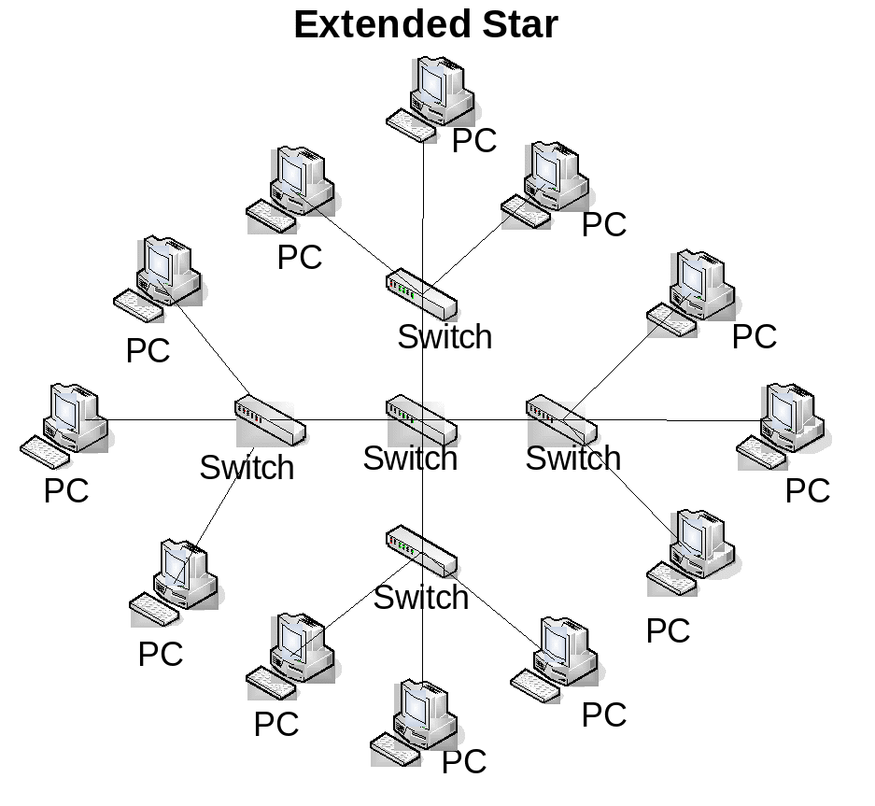
Компютърна мрежа
Компютърната мрежа (за по-накратко – мрежа) е съвкупност от хардуерни компоненти и компютри, свързани помежду си чрез преносна среда, която позволява обмен на информация помежду им [1]. Устройствата участващи в мрежата, за да обменят данни трябва да бъдат свързани помежду си чрез технология на свързване. Най-разпространените връзки са кабелната (коаксиален, усукана двойка или оптичен кабел) и безжичната (радиовълнова, сателитно предаване, лазерна или инфрачервена технология). Възможна е връзка чрез допълнително устройство – рутер (маршрутизатор). Най-известната мрежа е Интернет.

Slide 10
Видове мрежи според изграждането им:
А)Линейна
Б)Кръгова
В)Звезда
Г)Дървовидна

Slide 11
Какво е оптичен кабел?
Може би знаете, че оптичните кабели са важни за приложения като Интернет, телефония и кабелна телевизия, но чудили ли сте се как всъщност работи оптичният кабел или защо е идеалния за пренос на данни? За тези от вас, които са любопитни, е статията по-долу, където ще разберете какво точно прави оптичният кабел и на какво е способен.
Оптичният кабел е изграден от оптични влакна, които са дълги, гъвкави, с дебелината на косъм нишки от ултра-чисто стъкло. Оптичните влакна се образуват, когато предварително подготвени заготовки – порции от специално произведено стъкло – се нагряват между 3000 и 4000 градуса и след това се изтеглят със скорост от 66 фута за секунда.

Slide 12
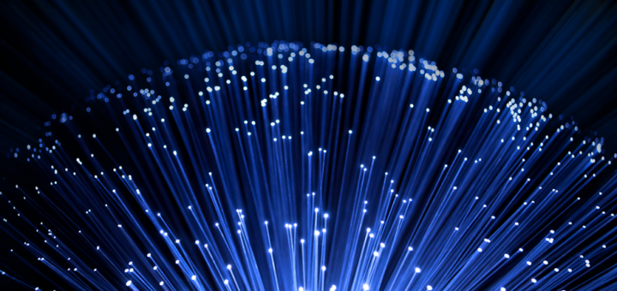
Оптичен кабел

Slide 13
Как работи оптичния кабел?
Оптичните кабели имат предимства пред стандартните медни коаксиални кабели, поради това че могат да пранасят по-големи пакети от данни с чувствително по-ниски загуби, разстоянията за пренос са несравнимо по-дълги, има нисък риск от короция, и реално са освободени от външни смущения. За да разгледате широка гама от оптични кабел и компоненти, които да изстрелят вашата телекомуникационна мрежа на едно изцяло ново ниво, посетете нашият сайт, в частта му за оптични кабели и компоненти.

Slide 14
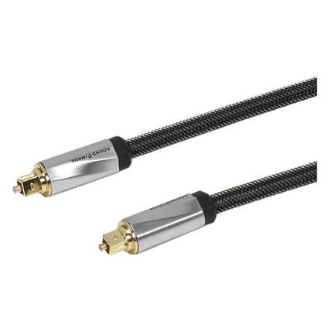
Накрайници за оптичен кабел

Slide 15
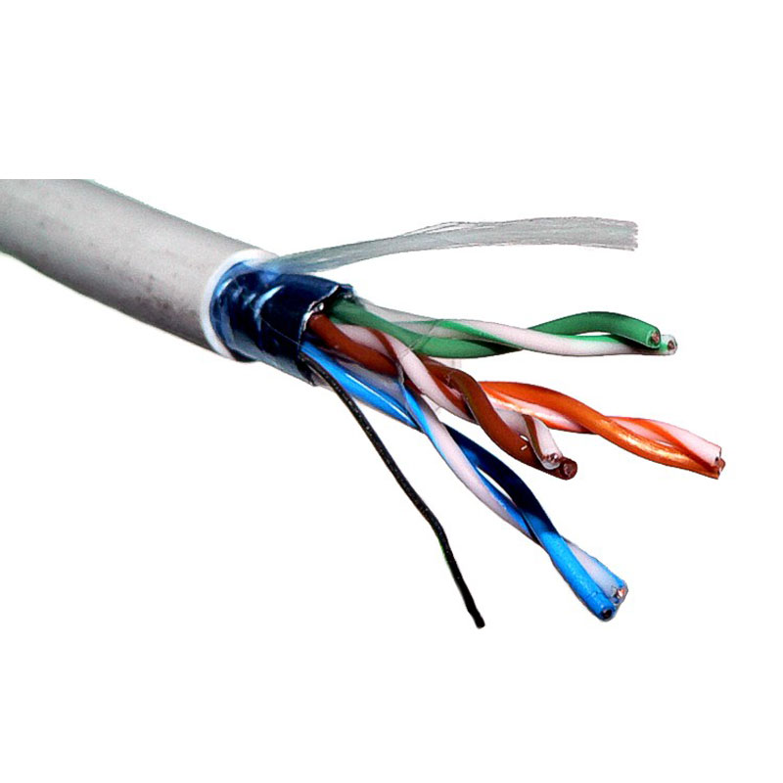
Кабел тип „Усукана двойка“

Slide 16
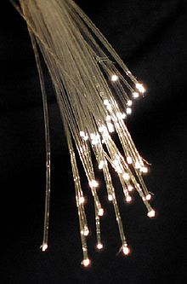
Оптично влакно
Оптичното влакно е тънка прозрачна нишка, обикновено направена от стъклено влакно или пластмаса, използвана за предаване на светлина и светлинни сигнали. Разделът от техниката, който се занимава със свойствата на оптичните влакна, се нарича влакнеста оптика.

Slide 17
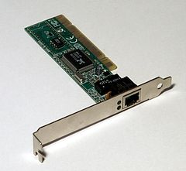
Мрежова карта
Мрежовата карта (на английски: Network interface controller, NIC) в компютрите е разширителна карта, част от мрежовия компютърен хардуер, позволяваща им да комуникират в компютърна мрежа. Други термини, с които е известно това мрежово устройство са:
мрежов адаптер (още LAN адаптер)
карта от мрежови интерфейс (на английски: network interface card)
и професионалните жаргонни имена - мрежарка или ланка (от английското LAN, Local Area Network).

Slide 18
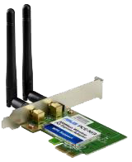
Безжична мрежова карта

Slide 19
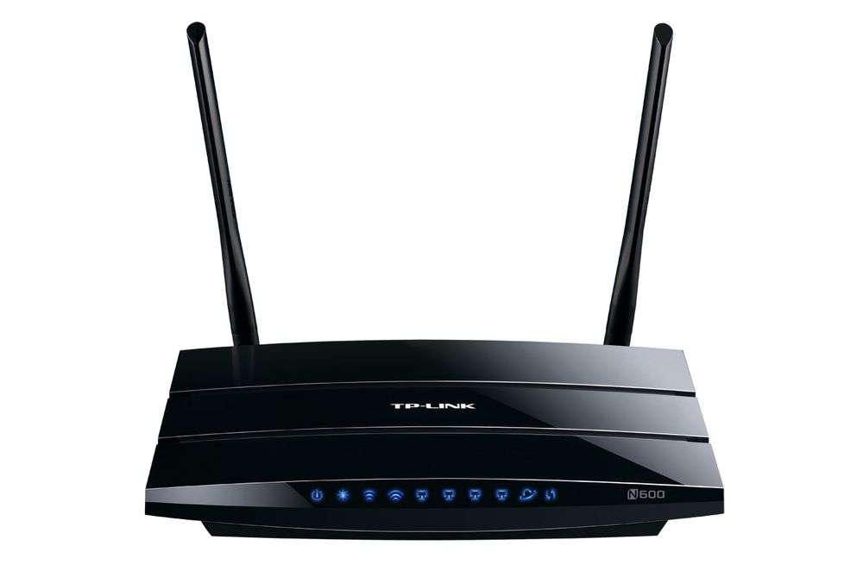
Маршрутизатор(рутер)
Маршрутиз̀аторът или рутер (на английски: router, route - маршрут, курс, път) е самостоятелно устройство, което е част от компютърните мрежи и служи за управление на разпределянето на пакетите между различни мрежи или различни сегменти от дадена мрежа. Отличава се от моста по това, че може да чете адресите на мрежовите устройства и да филтрира и насочва пакетите в съответствие с таблици за маршрутизация.Маршрутизаторът работи на слой 3 от седемслойния OSI модел. Тоест, маршрутизаторът работи с IP, а не с MAC адреси, по което се различава от суича и хъба. Ако връзката до някое IP е през маршрутизатор, а не през суич или хъб, то ние не научаваме неговия MAC адрес.

Slide 20
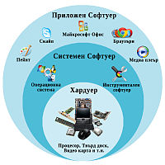
Системен софтуер
Системният софтуер е софтуер, който е проектиран да управлява компютърния хардуер и да осигурява платформа за работа на приложния софтуер. За разлика от приложния софтуер не е създаден за да бъде управляван от крайният потребител.

Slide 21
Приложен софтуер
Приложен софтуер (на английски: application software) (също приложно програмно осигуряване или накратко приложение) е софтуер, предназначен за изпълнението на определени потребителски задачи, който е направен така, че да взаимодейства непосредствено с потребителя. Той се състои от компютърни програми, предназначени за решаване на конкретни задачи на крайния потребител – например една компютърна програма за осъществяване на счетоводство на фирма е приложна програма. В повечето операционни системи приложните програми не се обръщат директно към ресурсите на компютъра, а работят с тях посредством операционната система. Приложният софтуер се разпространява във вид на програмни продукти и програмни пакети.

Slide 22
Проверил: Десислава Делчева

